Slide 1
Metabolická aktivita mikroorganizmov zaznamenaná CO₂ senzorom Stredoškolská odborná činnosť č. odboru: 04 - Biológia
Gymnázium Gelnica, SNP 1, 056 01 Gelnica
Gelnica 2016 Sofia Kakalejčíková
ročník: tretí

Slide 2
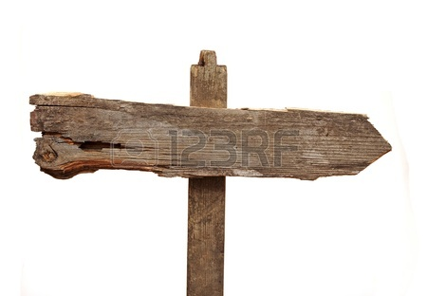
Problém
Priemerná trvanlivosť baleného chleba je síce niekoľko dní, no bez známok zmien môže vyzerať ešte dlho po dátume spotreby, ktorý výrobca uvádza.
Chlieb, či iné balené pečivo však napriek pridaným konzervačným látkam podlieha skaze, je to živá hmota a tvorba plesní a kvasiniek na jeho povrchu je prirodzeným procesom. Kedy je ešte ich konzumácia ešte bezpečná?
Jesť/ Nejesť?

Slide 3
CIELE PRÁCE:
z odberných miest pre pitné účely.
pozorovať metabolickú aktivitu v podobe produkcie CO2 mikroorganizmami v balenom pečive pred a po stanovenej záručnej dobe,
spracovať a vyhodnotiť získané výsledky,
pozorovanie dokumentovať fotograficky,
vyvodiť závery z vlastných pozorovaní.

Slide 4
Mikroorganizmy
mikroorganizmy sú živé organizmy, ktoré sú viditeľné len pod mikroskopom,
patria sem baktérie, vírusy, prvoky, mikroskopické riasy a huby

Slide 5
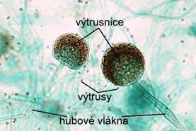
Plesne
plesne patria k mnohobunkovým hubám, ktoré tvoria spleť vlákien - podhubie,
nevytvárajú plodnice
živiny získavajú rozkladom organických látok
Stavba tela plesne:
hubové vlákna
výtrusnice
výtrusy

Slide 6
Metodika práce
zariadenie Vernier LabQuest - v dnešnej dobe najpoužívanejší a najvýkonnejší interfejs zberu informácií,
má intuitívne ovládanie a dotykovú obrazovku,
využíva senzorové elementy používané vo vedeckej a technickej praxi,
je možné ho používať samostatne na zber informácií a ich vyhodnocovanie, alebo ako interfejsovú jednotku počítača

Slide 7
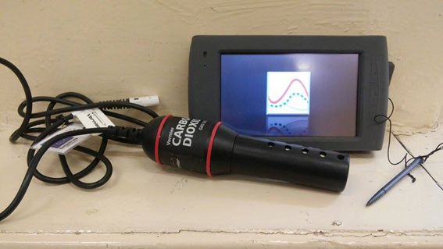
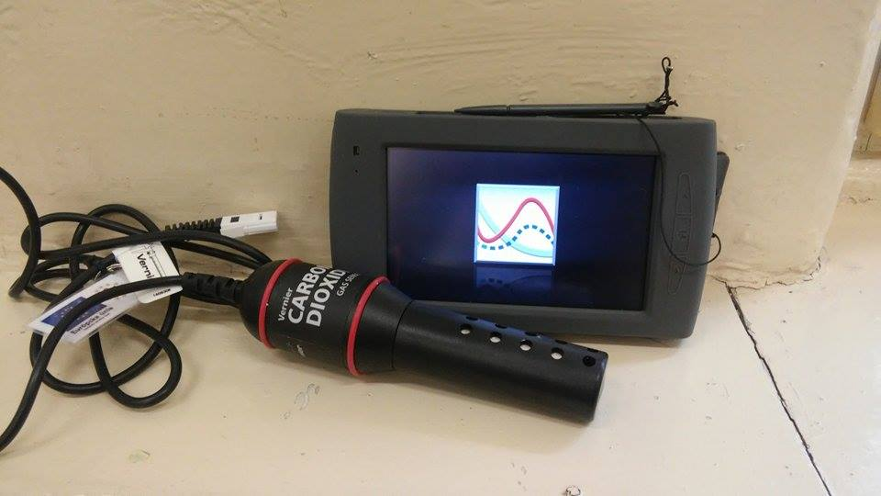
Prístroj Vernier a sonda na meranie CO₂

Slide 8
Sonda na meranie CO₂
CO₂ Gas Sensor
meria koncentráciu v rozmedzí od 0 do 10, 000 ppm alebo 0 až 100, 000 ppm
princíp je v sledovaní čiastkového infračerveného žiarenia absorbovanej molekuly oxidu uhličitého
snímač používa malú žiarovku pre generovanie infračerveného žiarenia (IR)
zdroj IR je umiestnený na jednom konci hriadeľa snímača
na druhom konci hriadeľa je infračervený snímač, ktorý meria množstvo žiarenia absorbované vzorkou, bez toho aby bola absorbovaná molekula oxidu uhličitého.

Slide 9
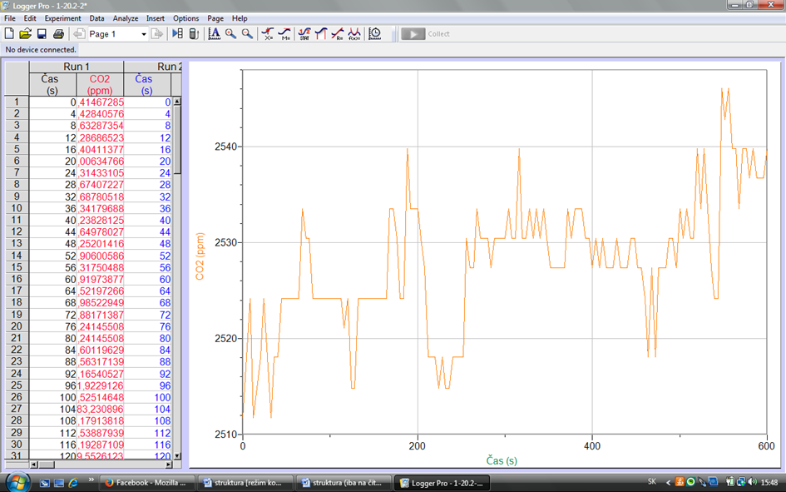
Výsledky
Moje pozorovanie sa začalo dňa 20.2.2016 o 16:30 hod. Bol to deň kedy bolo balené pečivo deň pred zárukou.

Slide 10
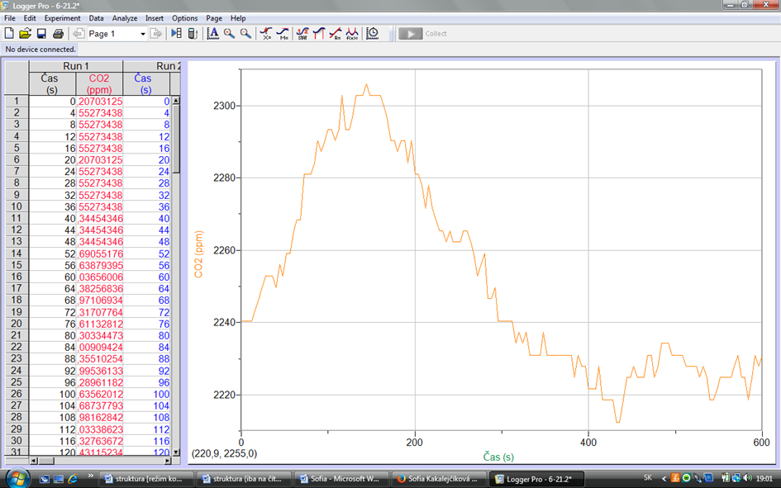
Pozorovanie dňa 21.2.2016 o 16:30 hod. Bol to deň spotreby baleného pečiva. Hodnoty CO2 sa zvýšili. Počet zvýšených hodnôt bolo 16 a počet znížených hodnôt bolo 15.

Slide 11
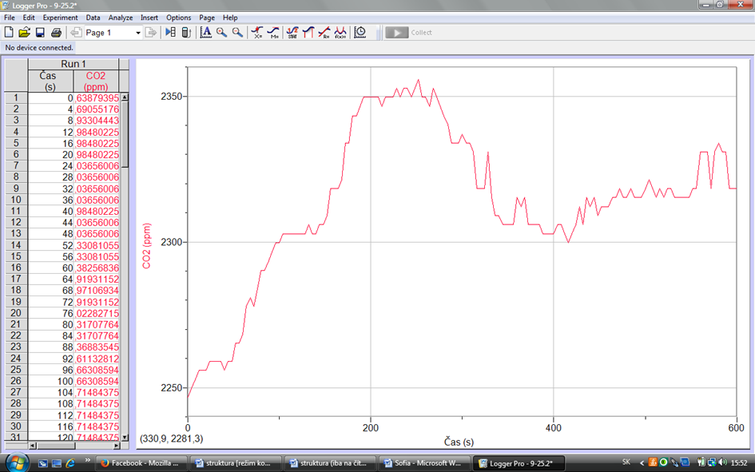
Pozorovanie dňa 22.2.2016 o 16:30 hod. Bol to prvý deň kedy bolo balené pečivo po záruke.
Hodnoty CO2 v balenom pečive sa zvýšili. Počet zvýšených hodnôt bolo 19 a počet znížených hodnôt bolo 11.

Slide 12
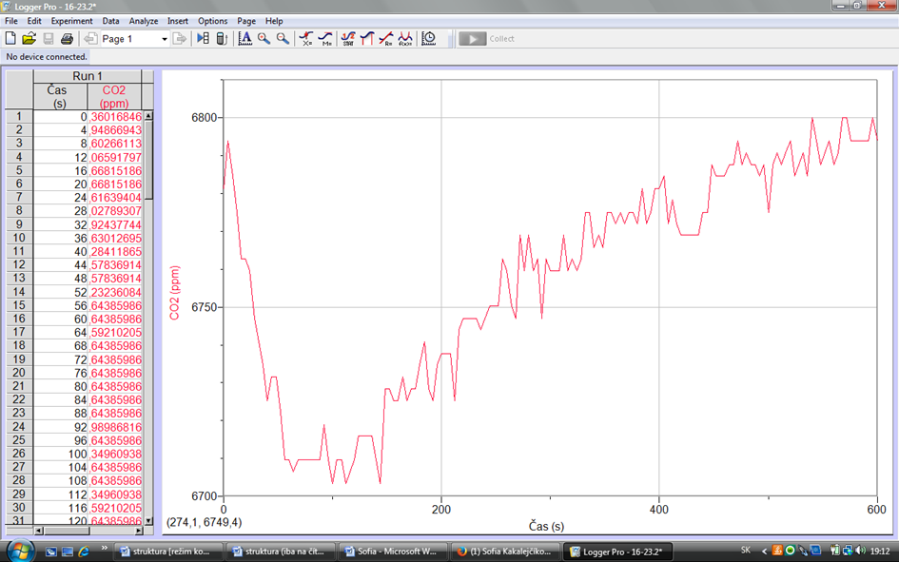
Pozorovanie dňa 23.2.2016 o 16:30 hod. Bol to druhý deň kedy bolo balené pečivo po záruke.
Hodnoty CO2 v balenom pečive sa znížili. Počet zvýšených hodnôt bolo 13 a počet znížených hodnôt bolo 18.

Slide 13
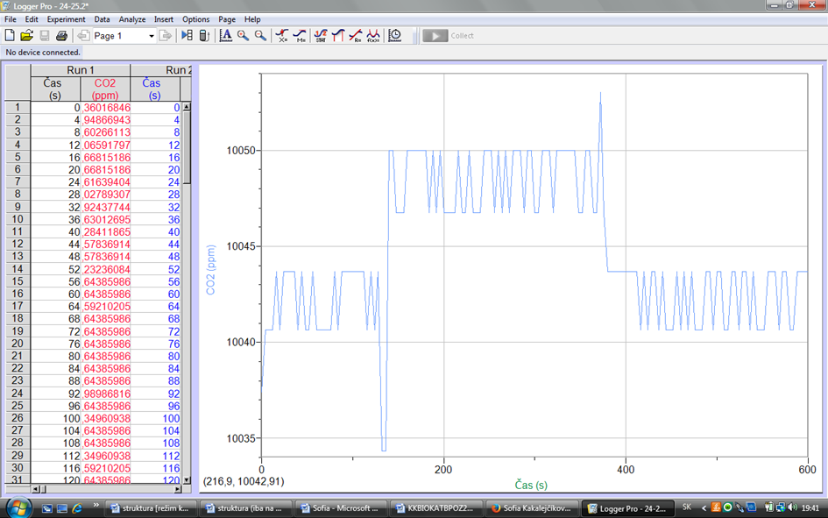
Pozorovanie dňa 24.2.2016 o 16:30 hod. Bol to tretý deň kedy bolo balené pečivo po záruke.
Hodnoty CO2 v balenom pečive sa oproti včerajšiemu dňu nezmenili ostali úplne rovnaké.

Slide 14
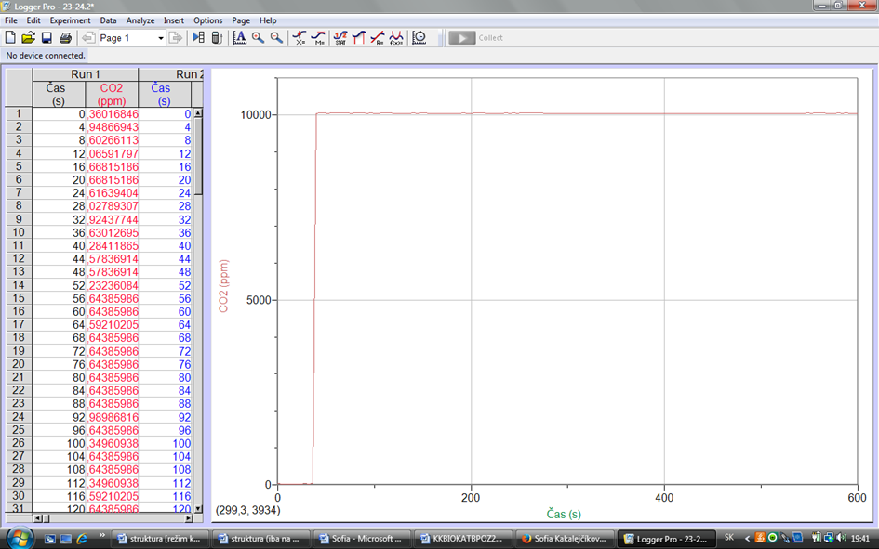
Pozorovanie dňa 25.2.2016 o 16:30 hod. Bol to štvrtý deň kedy bolo balené pečivo po záruke.
Hodnoty CO2 v balenom pečive sa oproti včerajšiemu dňu nezmenili ostali úplne rovnaké.

Slide 15
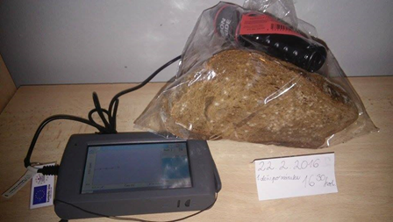
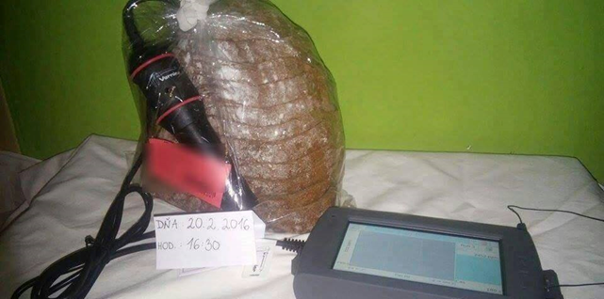
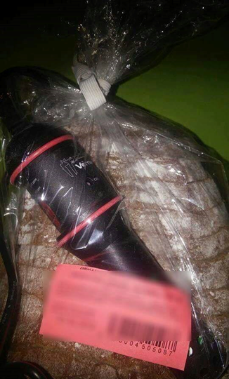
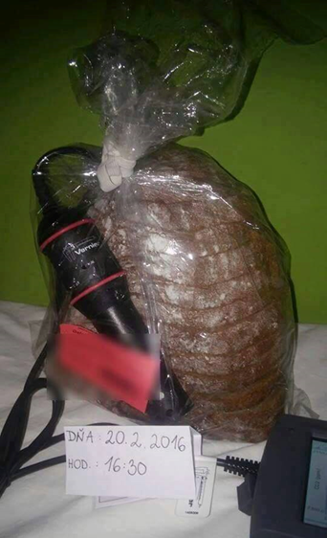
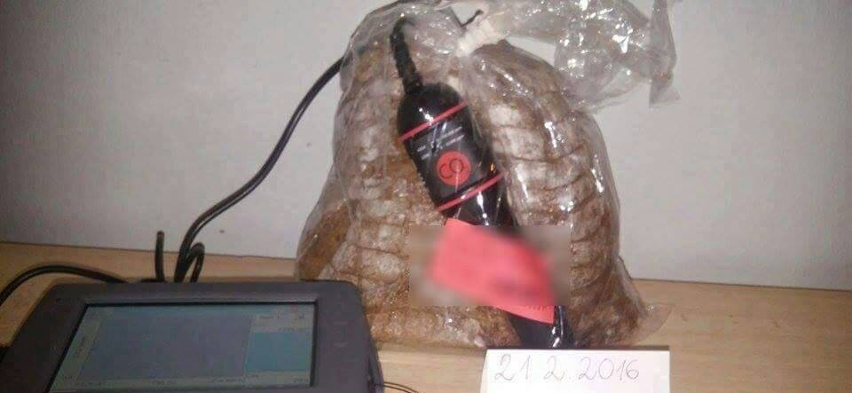
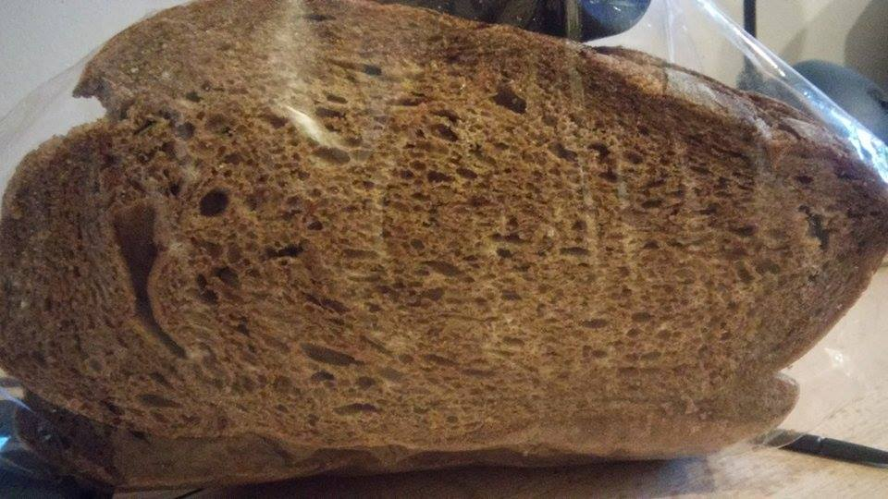
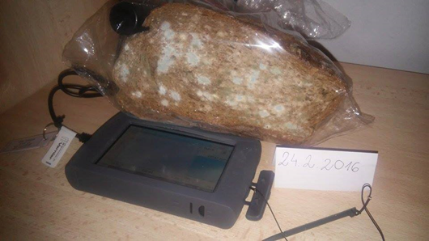
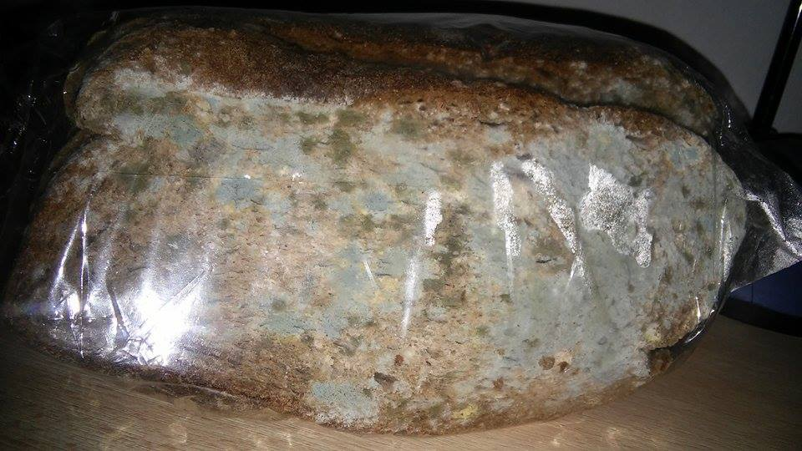

Slide 16
Zhrnutie analýz

Slide 17
Záver
Dôležitým faktorom trvanlivosti je aj obal výrobku a jeho uskladnenie, pretože potraviny sa môžu pokaziť aj počas záručnej lehoty, ak ich nesprávne skladujeme.

Slide 18
Použitá literatúra a zdroje
● http://www.protiplesniam.sk/plesne-na-stene-je-zdravotnym-rizikom
http://ekonomika.sme.sk/c/7059460/chlieb-po-datume-spotreby-moze-uskodit.html
http://referaty.aktuality.sk/mikroorganizmy/referat-13403
Manuál: Gas Sensor CO2

Slide 19
Ďakujem za pozornosť.

